Slide 1
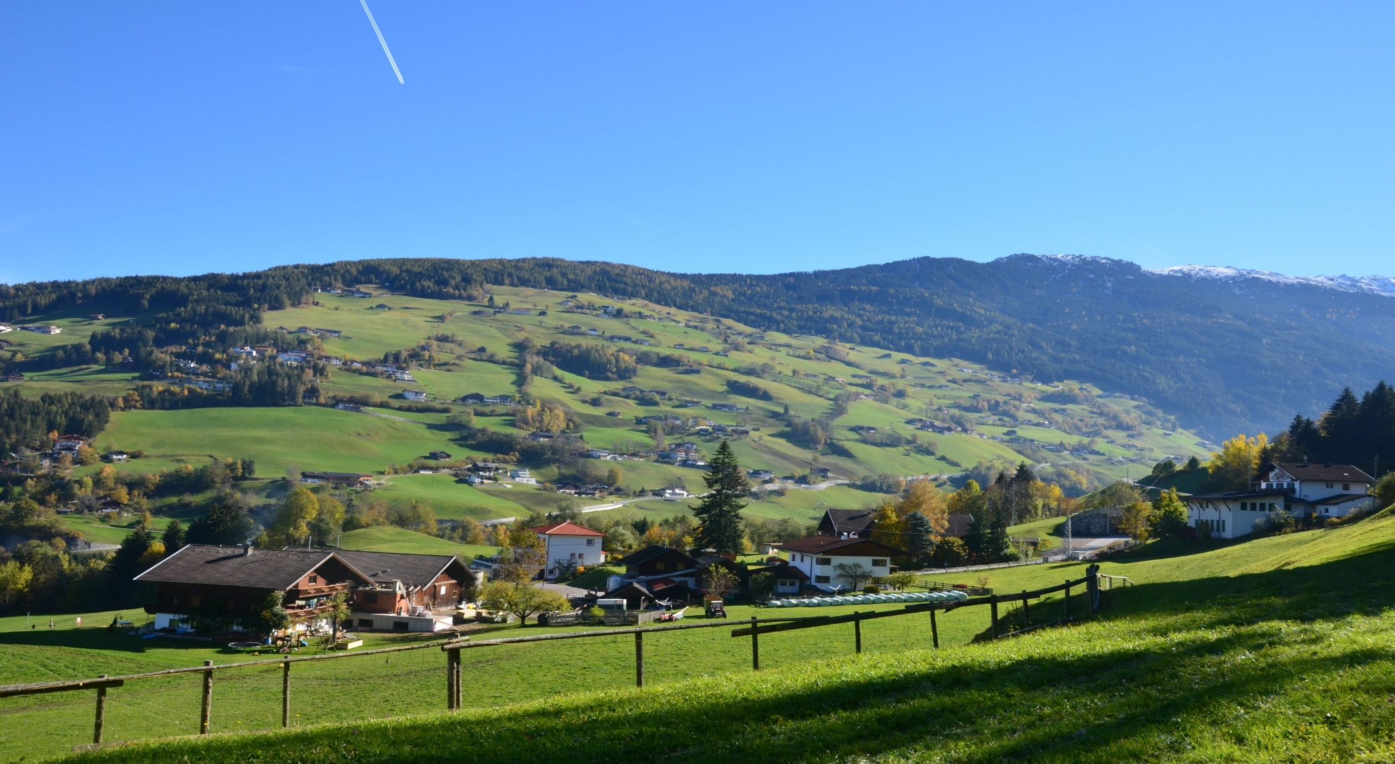
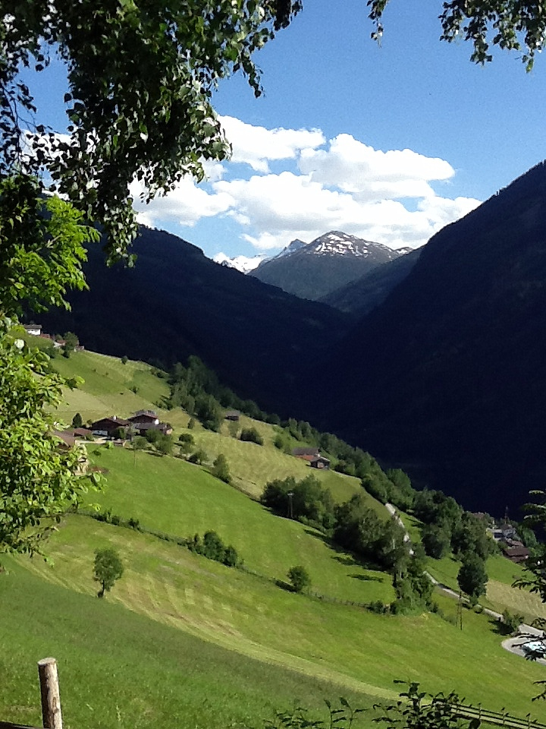
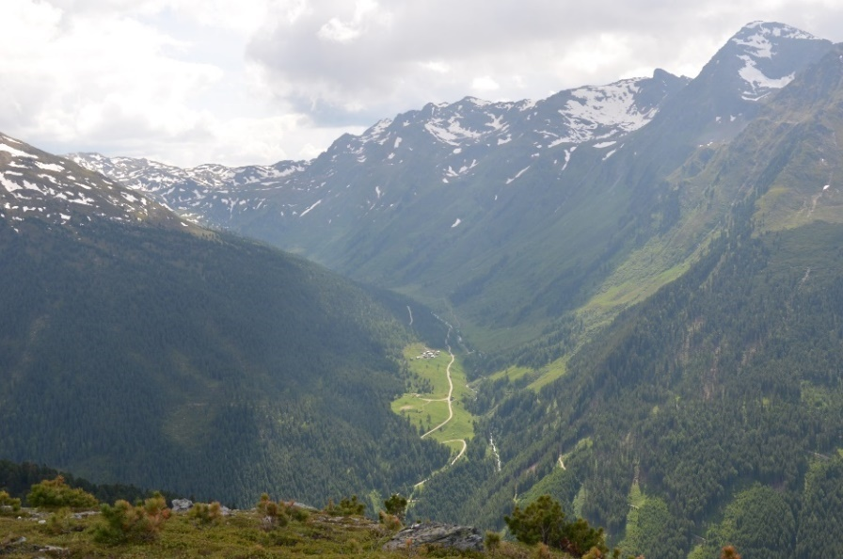

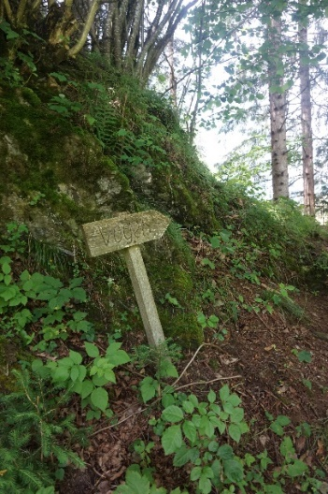
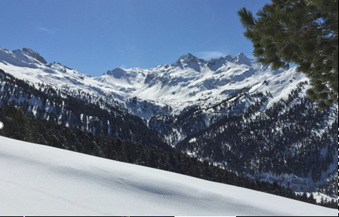
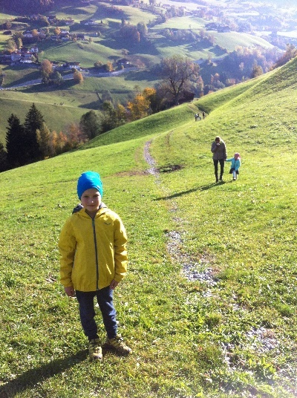
Lebenswertes Wattental
Obmann Hannes Erler, Te. 0699 19905441

Slide 2
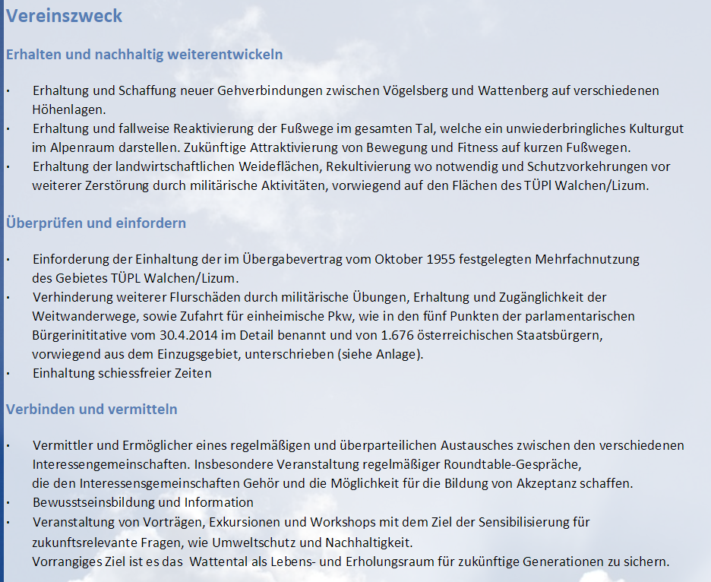

Slide 3
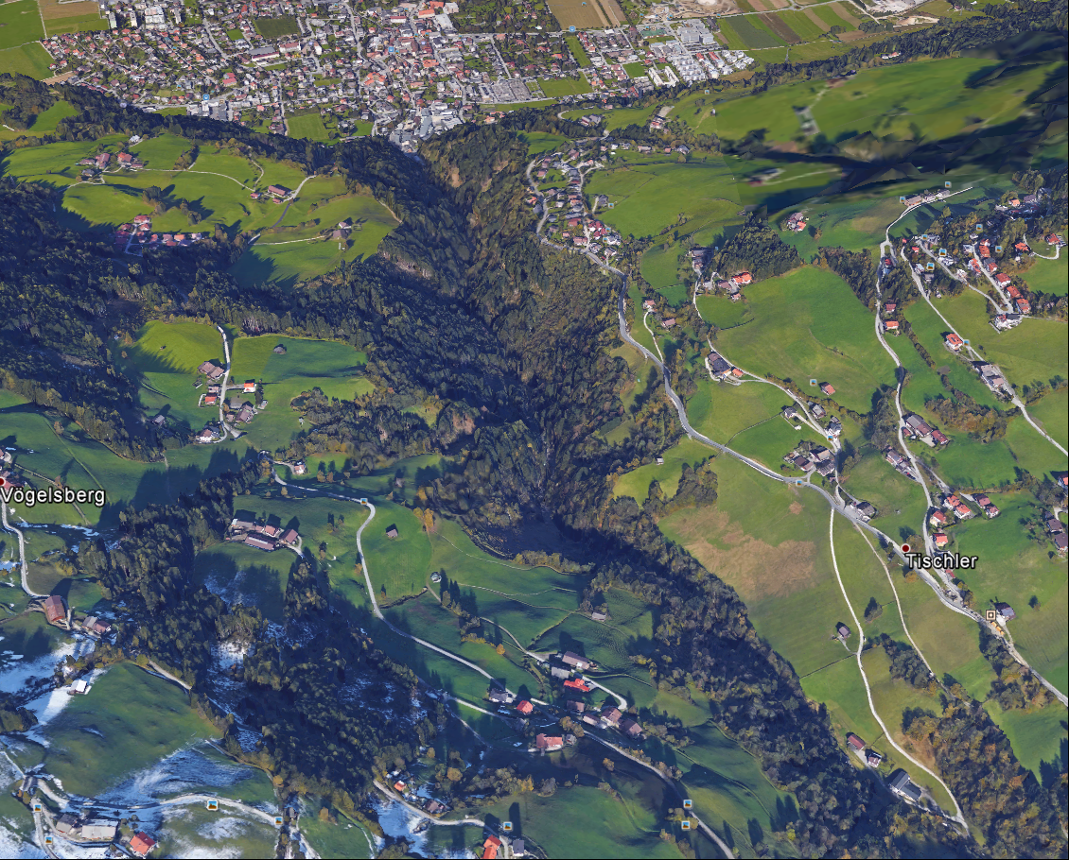
Wanderungen über Wattens, Kirchsteig,
Keilfeld, Achen,
Vögelsberg, Wattens
Kirchsteig
Keilfeld
„Hirschlandkapelle“
0
Piepmatz Weg
Nr. | Text | Pfeilrichtung | Art | Bemerkung
0 | Vögelsberg über Wuzelschell | Richtung rechts | Schild
1 | Vögelsberg über Wuzelschell | Richtung rechts | Schild
2 | Vögelsberg über Wuzelschell | Richtung links | Schild
3 | Vögelsberg über Wuzelschell | Beide Richtungen | Schild + Stange
4 | Wuzelschell | Beide Richtungen | Schild + Stange
5 | Wuzelschell | Beide Richtungen | Schild + Stange
6 | Wuzelschell | Beide Richtungen | Schild + Stange
7 | Wuzelschell | Beide Richtungen | Schild + Stange
8 | Wattenberg über Wuzelschell | Richtung links | Schild + Stange
Kreuzung Grub
1
GH Vögelsberg
8
2
Kraftwerk Achen
7
Wuzelschell Weg
6
5
3
4

Slide 4
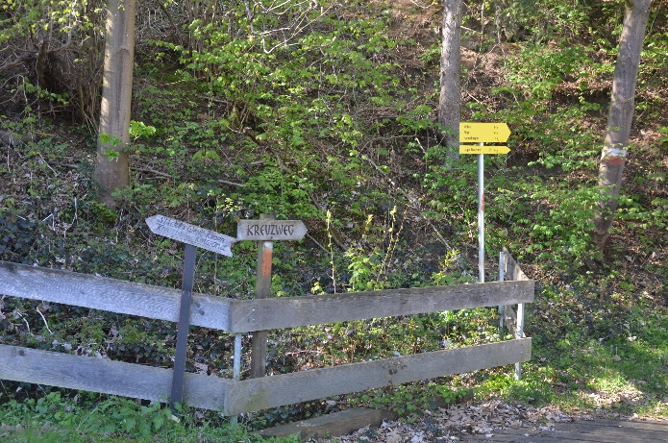
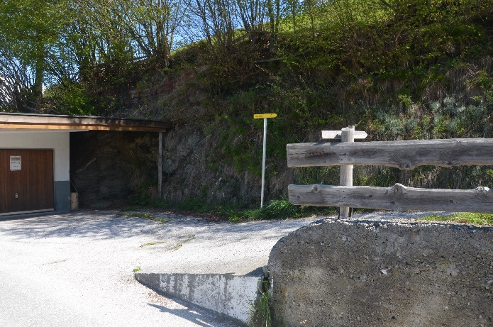
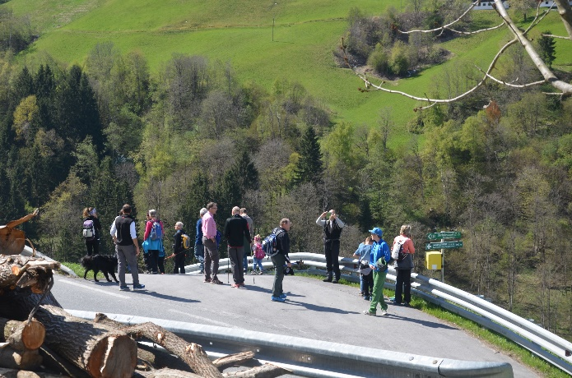
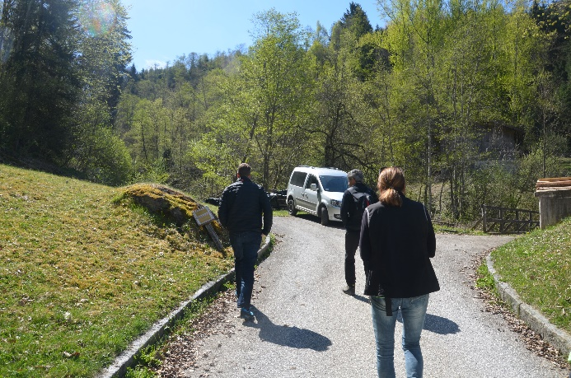
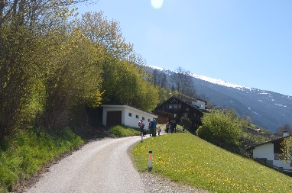
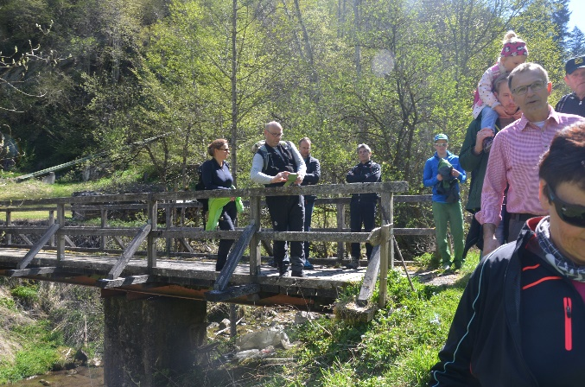
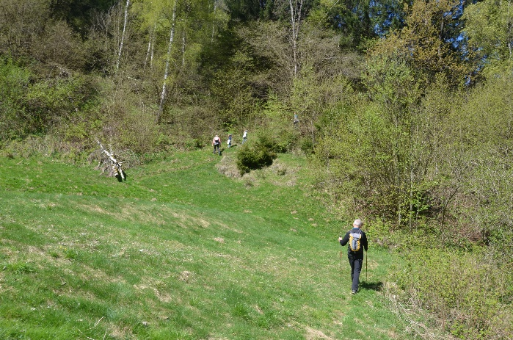
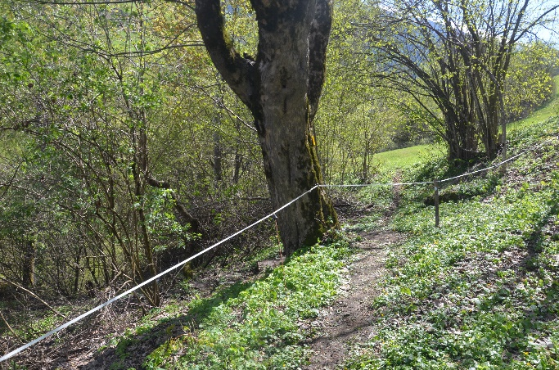
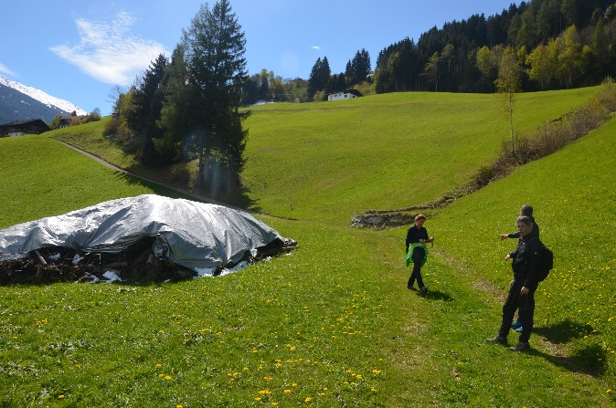
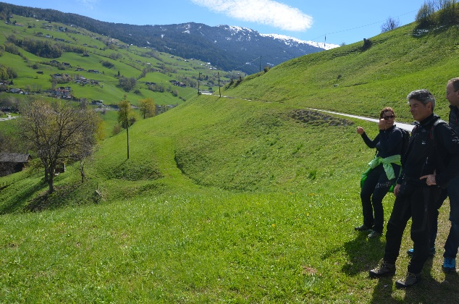
1
0
3
2
5
6
7
4
8

Slide 5
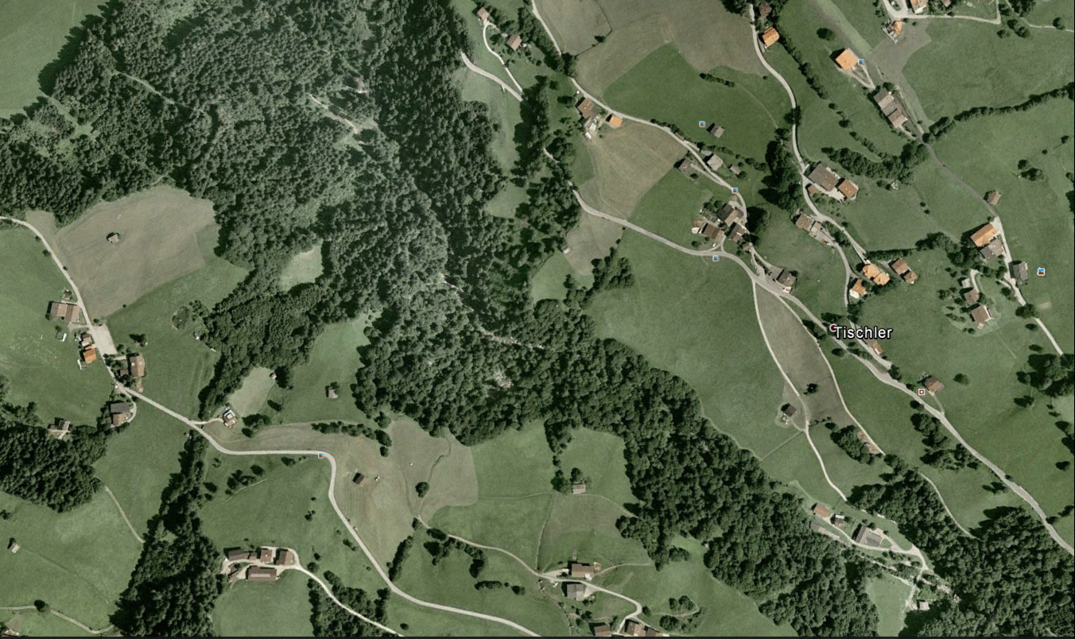
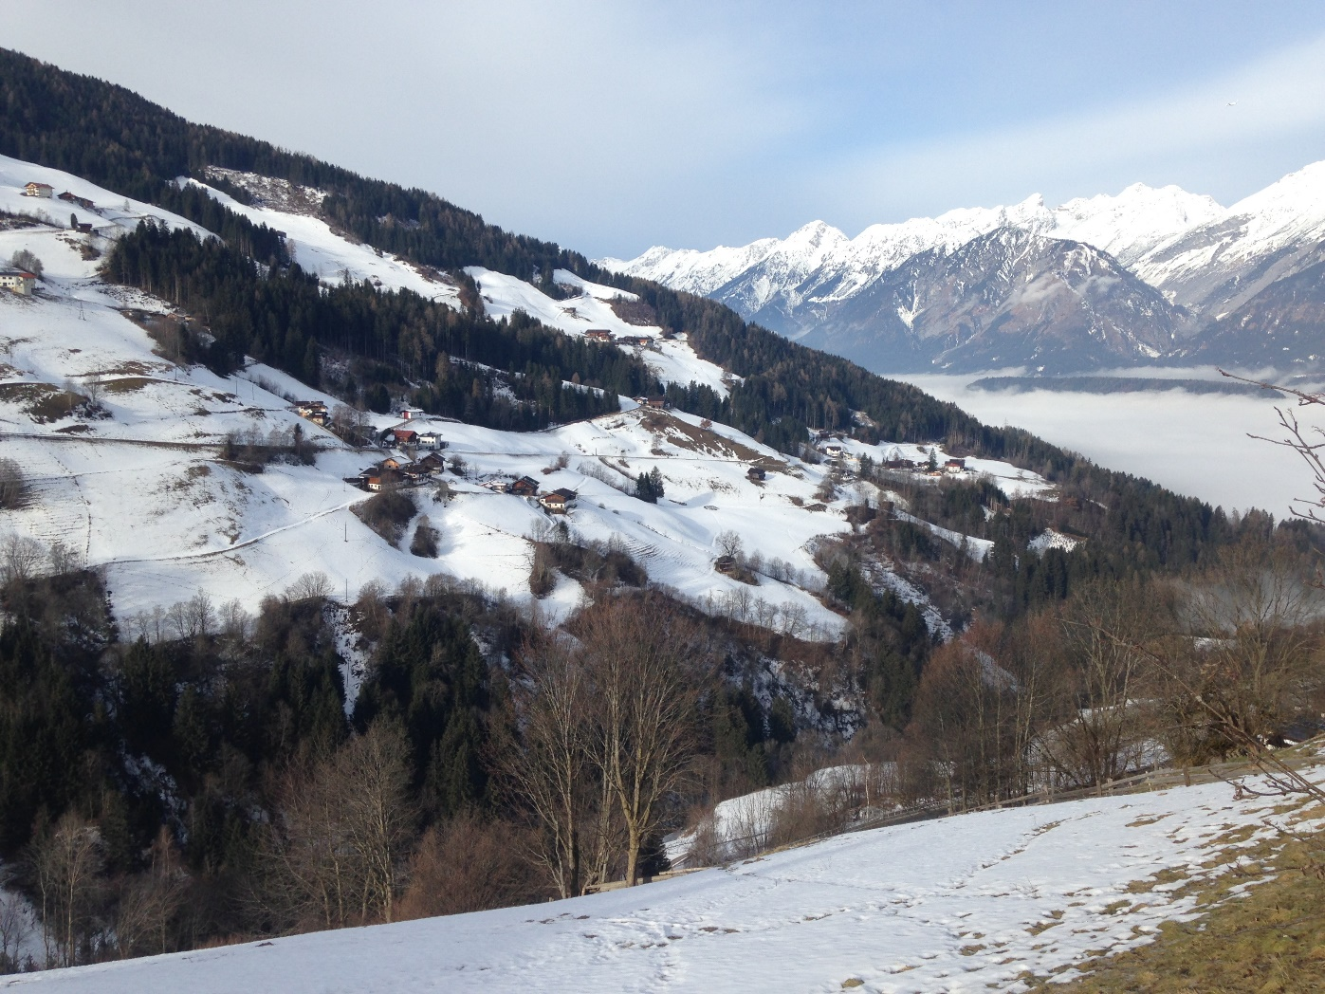
Kreuzung Grub
Wattenbach
Gasthaus Vögelsberg
Kraftwerk Achen

Slide 6
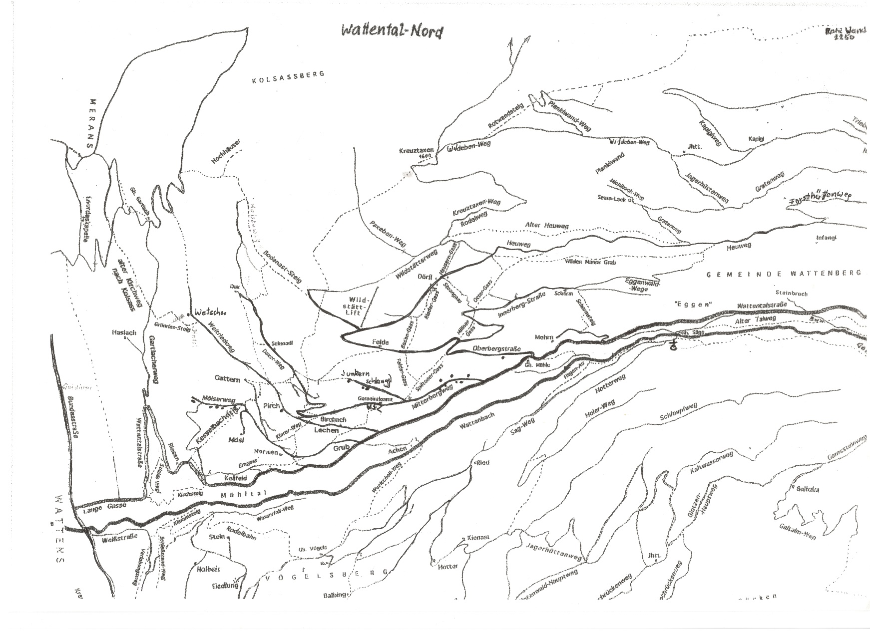

Slide 7
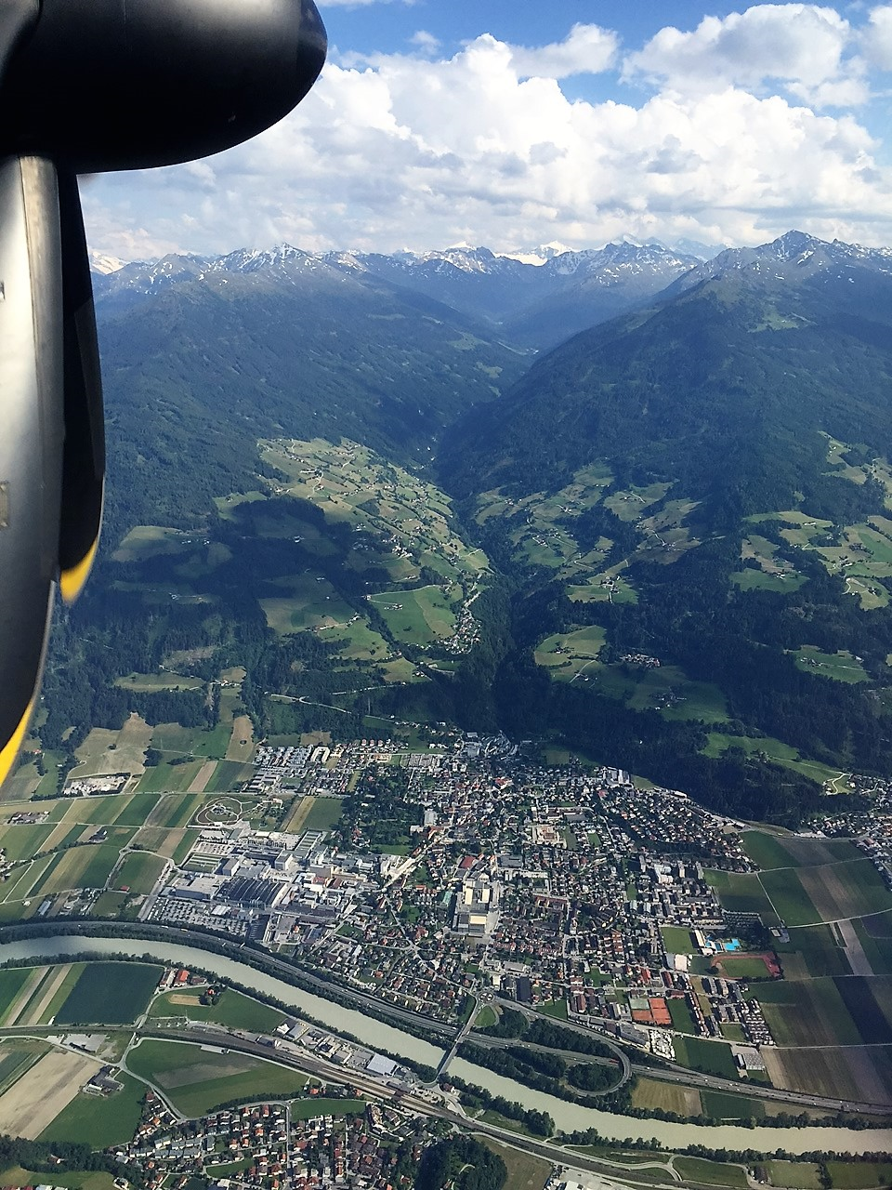
Unser LEbenswertes WAttental

